Slide 1
BETH YW DYNEIDDIAETH?
Gwasanaeth CA3/4
Notes:
Dyma wasanaeth all gael ei ddefnyddio ar gyfer Diwrnod Dyneiddwyr y Byd (21 Mehefin) neu fel cyflwyniad cyffredinol i ddyneiddiaeth.

Slide 2

Notes:
Chwaraewch 'Be More Kind' gan Frank Turner wrth i'r disgyblion ddod i mewn i'r gwasanaeth.
Gofynnwch i'r disgyblion a oeddent wedi clywed y gân o'r blaen? Oes unrhyw un yn adnabod y cerddor? Am beth oedd y gân yn eu barn nhw?
Esboniwch fod Frank Turner yn ddyneiddiwr a bod y gân hon yn adlewyrchu ei fyd-olwg ddyneiddiol.

Slide 3
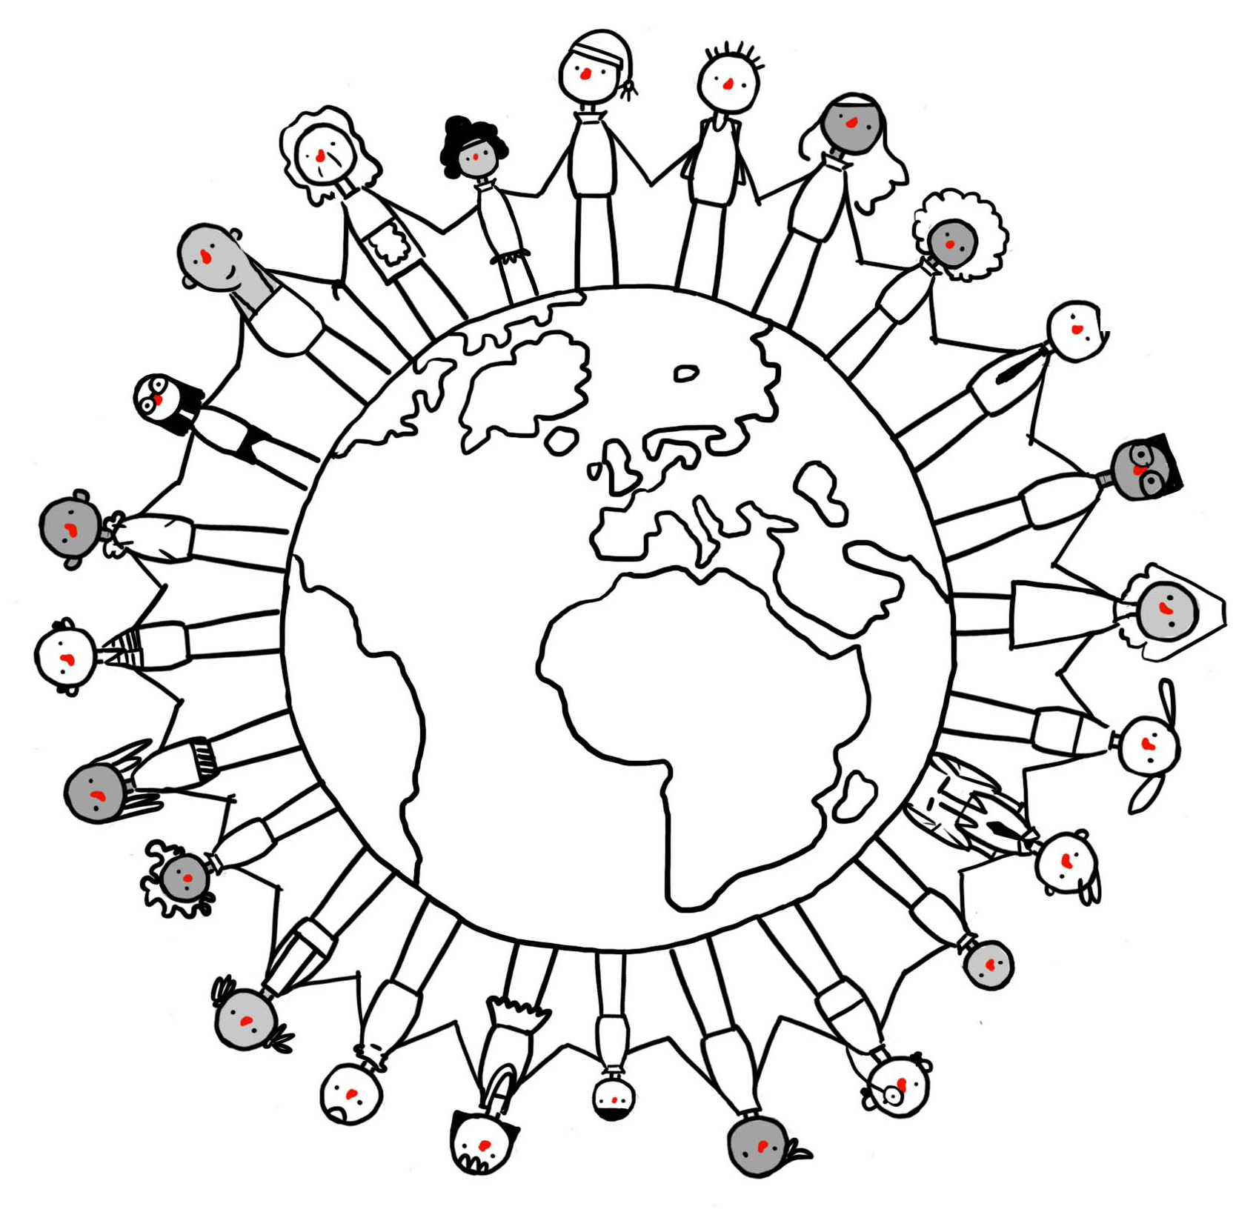
Diwrnod Dyneiddwyr y Byd
    21 Mehefin
    Diwrnod i ddathlu dyneiddiaeth a’i werthoedd
    Mae grwpiau a sefydliadau dyneiddiol yn ei nodi â gweithgareddau sy'n anelu at godi ymwybyddiaeth o'u gwerthoedd
Notes:
Esboniwch mai heddiw (neu 21 Mehefin) yw Diwrnod Dyneiddwyr y Byd, diwrnod sy'n cael ei ddathlu gan ddyneiddwyr ledled y byd. Nid crefydd yw dyneiddiaeth ond agwedd anghrefyddol tuag at fywyd a ddilynir gan lawer o bobl yn y DU a ledled y byd. Nid yw'r diwrnod yn cael ei nodi gyda thraddodiad neu ddefod, yn lle hynny, mae llawer o grwpiau a sefydliadau dyneiddiol yn ei nodi â gweithgareddau sy'n anelu at godi ymwybyddiaeth o'u gwerthoedd. Yn y gwasanaeth hwn rydych chi'n mynd i ddysgu ychydig mwy am beth yw'r gwerthoedd hyn.

Slide 4
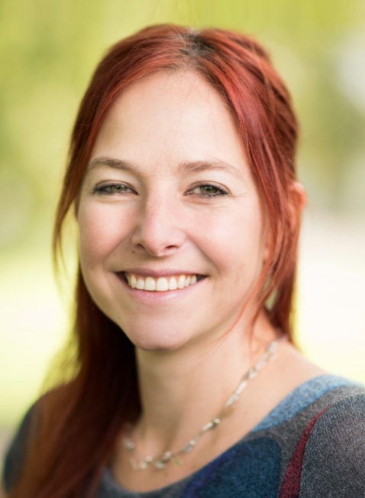
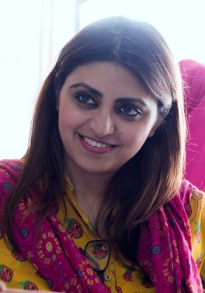
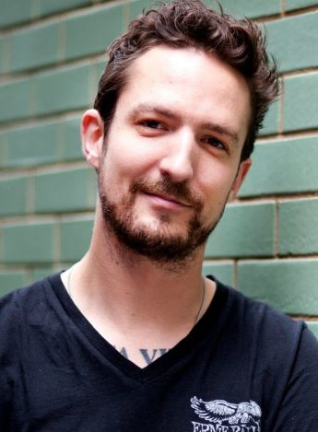
BETH MAE’N EI OLYGU I FOD YN DDYNEIDDIWR?
Notes:
Dangoswch luniau'r tri dyneiddiwr.
Gofynnwch i'r disgyblion a ydyn nhw'n adnabod unrhyw un o'r dyneiddwyr hyn. Beth maen nhw'n gwybod amdanyn nhw os ydyn nhw'n eu hadnabod?
Esboniwch: Trwy edrych ar y tri dyneiddiwr yma, rydym yn mynd i ddysgu tri pheth y mae dyneiddwyr yn eu dathlu ac yn eu gwerthfawrogi am fod yn ddynol:
Ein gallu i ddefnyddio gwyddoniaeth i ateb cwestiynau am y byd
Ein gallu naturiol i ddangos empathi a phwysigrwydd hawliau dynol
Ein creadigrwydd ac amrywiaeth ein doniau a'n potensial

Slide 5
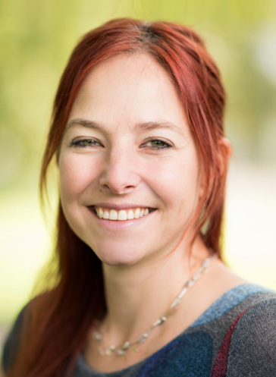
Yr Athro
Alice Roberts
Notes:
Dangoswch y llun o Alice Roberts.
Esboniwch eich bod chi'n mynd i ddysgu am yr Athro Alice Roberts yn gyntaf.
Esboniwch y cafodd Alice ei magu ym Mryste yn Ne Orllewin Lloegr. Er iddi ddangos dawn am gelf a darlunio - ac ennill gwobr Blue Peter am ei gwaith celf pan oedd yn 15 oed - dilynodd wyddoniaeth fel ei phwnc o ddewis.

Slide 6
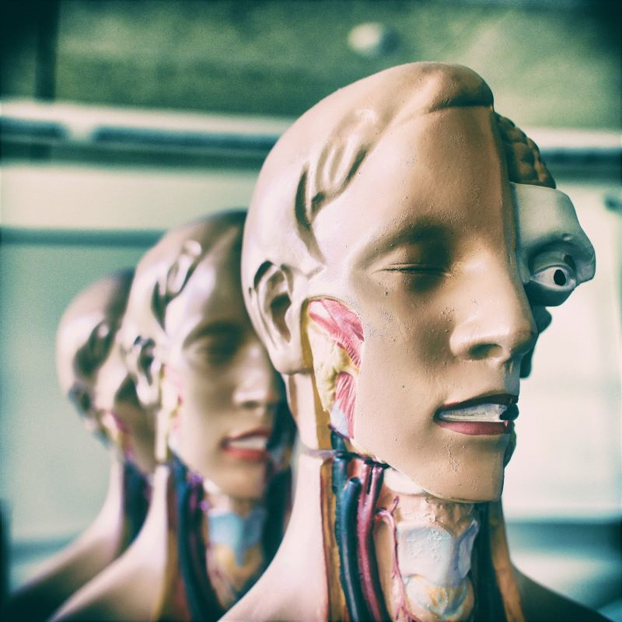
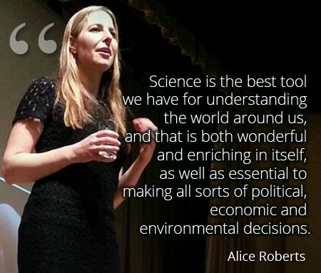
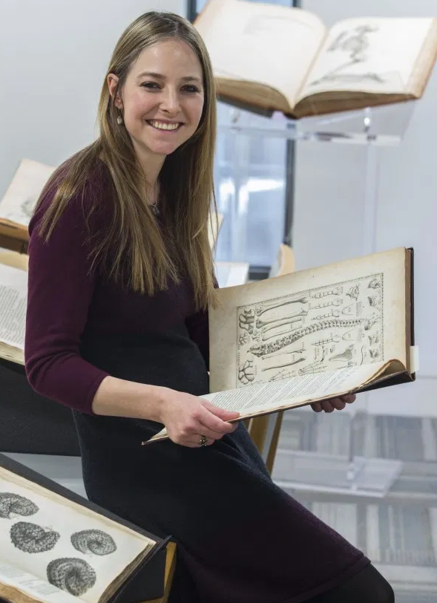
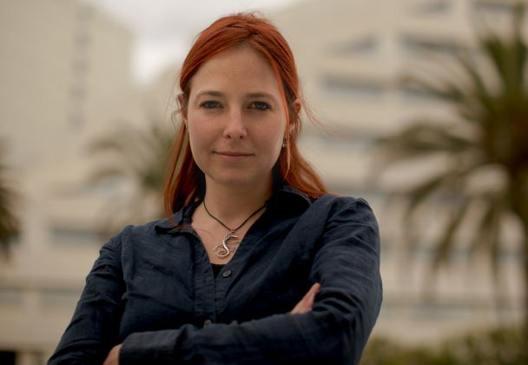
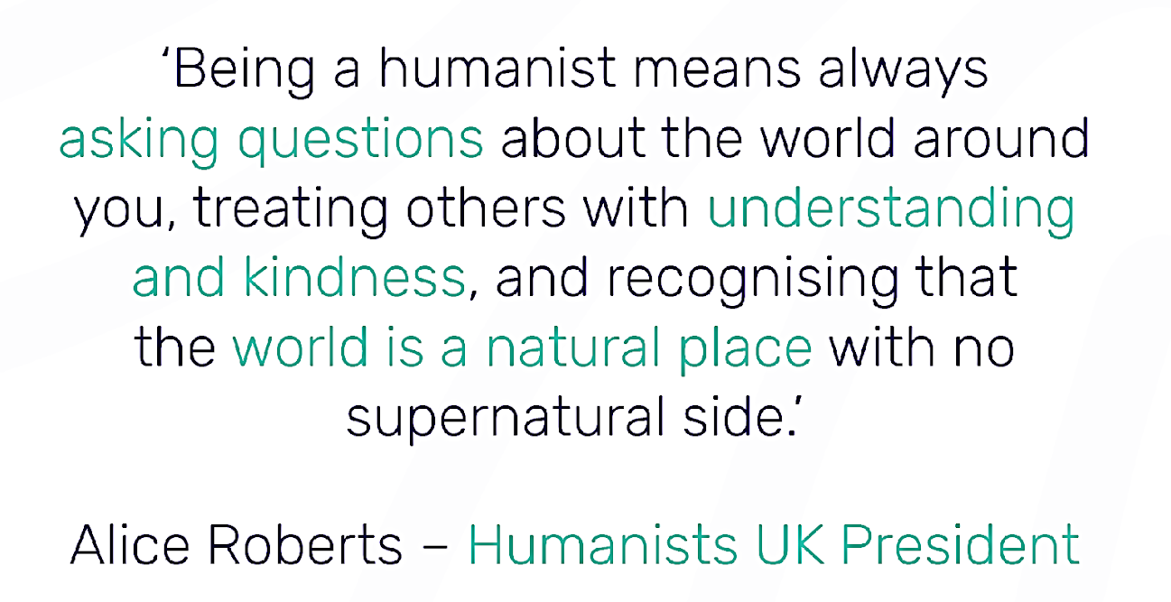
Yr Athro
Alice Roberts
Gwyddoniaeth yw'r offeryn gorau sydd gennym ar gyfer deall y byd o'n cwmpas, ac mae hynny'n hyfryd ac yn werthfawr ynddo'i hun, yn ogystal â bod yn hanfodol ar gyfer gwenud penderfyniadau gwleidyddol, economaidd ac amgylcheddol.
Mae bod yn ddyneiddiwr yn golygu wastad gofyn cwestiynau am y byd o'ch cwmpas, trin eraill â dealltwriaeth a charedigrwydd, a chydnabod bod y byd yn lle naturiol heb unrhyw ochr goruwchnaturiol.
Llywydd Dyneiddwyr y DU
Notes:
Esboniwch fod Alice wedi astudio meddygaeth yn y brifysgol, ac yna aeth hi ymlaen i arbenigo mewn anatomeg, gan ddod yn ddarlithydd anatomeg yn y pen draw. Cwblhaodd PhD mewn astudiaeth o afiechyd mewn gweddillion dynol hynafol (ancient human remains). Mae hi bellach yn gyflwynydd rhaglenni teledu gwyddonol ac archeolegol, a hi hefyd yw Llywydd Dyneiddwyr y DU, elusen sy'n codi ymwybyddiaeth o ddyneiddiaeth ac yn cefnogi pobl ddigrefydd.
Esboniwch: Trwy ddilyn gwyddoniaeth, mae gwaith a bywyd Alice yn cynnwys gofyn cwestiynau am y byd, a chymhwyso'r dull gwyddonol i ddod o hyd i dystiolaeth gall ein galluogi i ddod o hyd i atebion.
Dangoswch y dyfyniad. Fel y mae Alice yn ei ddisgrifio yma, 'Gwyddoniaeth yw'r offeryn gorau sydd gennym ar gyfer deall y byd o'n cwmpas, ac mae hynny'n hyfryd ac yn werthfawr ynddo'i hun, yn ogystal â bod yn hanfodol ar gyfer gwenud penderfyniadau gwleidyddol, economaidd ac amgylcheddol.'
Esboniwch fod dyneiddwyr yn credu y dylem ofyn cwestiynau am y byd o'n cwmpas, ac maen nhw'n credu mai gwyddoniaeth yw'r dull gorau sydd gennym i weithio allan beth sy'n wir. Mae dyneiddwyr yn credu bod y byd yn lle naturiol, gan nad ydyn nhw'n gweld unrhyw dystiolaeth wyddonol berswadiol dros y goruwchnaturiol. Dydyn nhw ddim yn credu mewn duw na duwiau.
Dangoswch y dyfyniad. Fel y dywed Alice yma: 'Mae bod yn ddyneiddiwr yn golygu wastad gofyn cwestiynau am y byd o'ch cwmpas, trin eraill â dealltwriaeth a charedigrwydd, a chydnabod bod y byd yn lle naturiol heb unrhyw ochr goruwchnaturiol.'

Slide 7
Gulalai Ismail
Notes:
Dangoswch y llun o Gulalai Ismail.
Esboniwch fod gwaith a bywyd y dyneiddiwr nesaf yn darparu enghraifft arall o’r byd-olwg ddyneiddiol. Ei henw yw Gulalai Ismail.

Slide 8
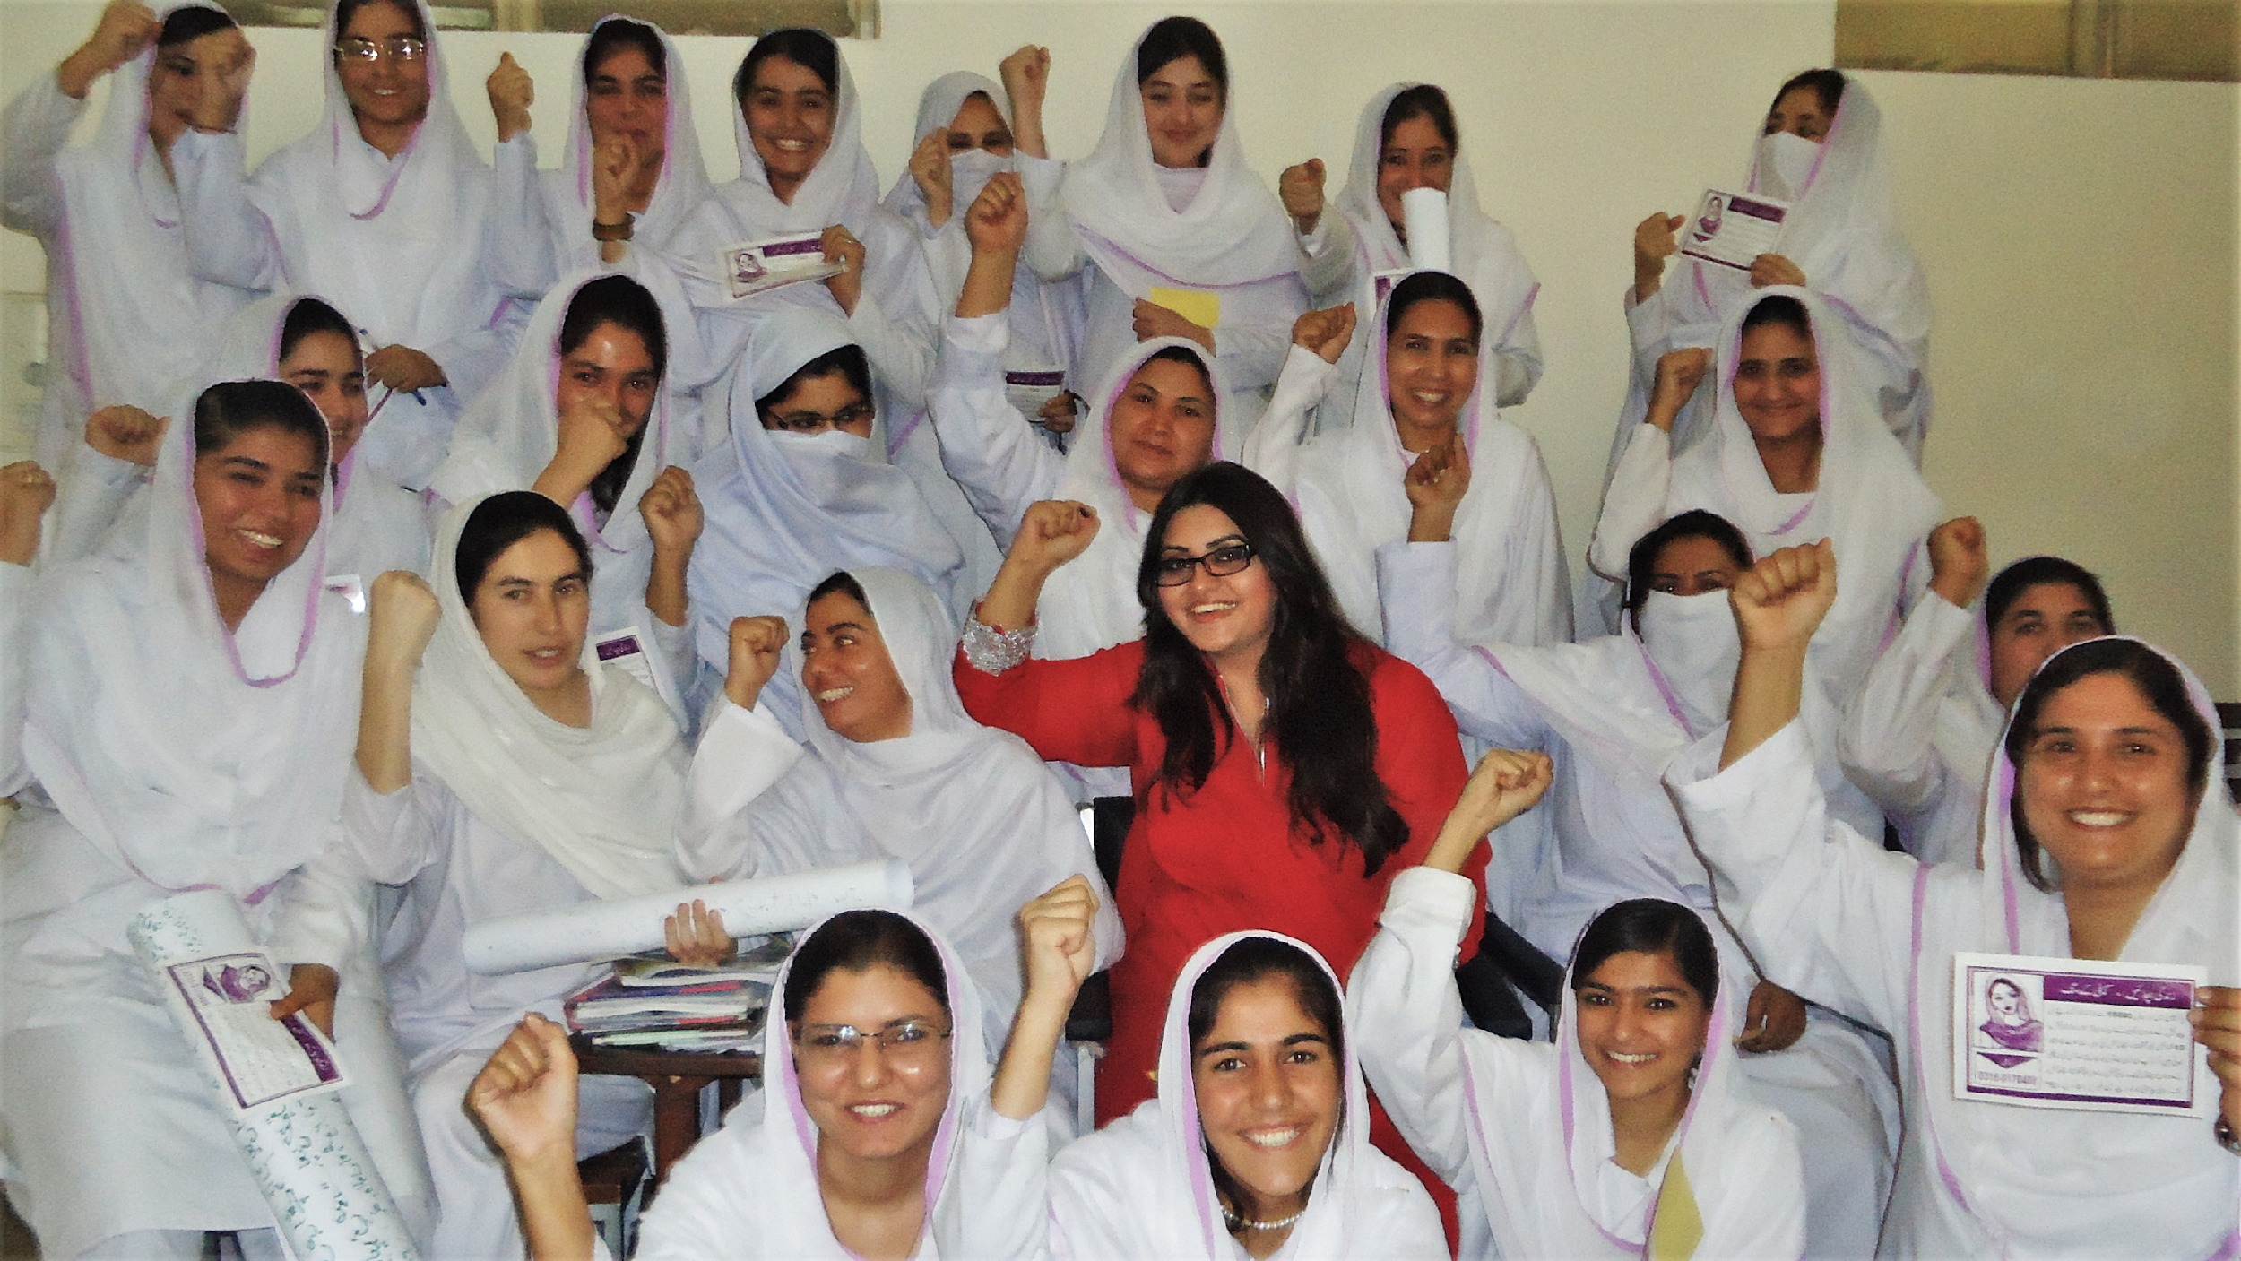
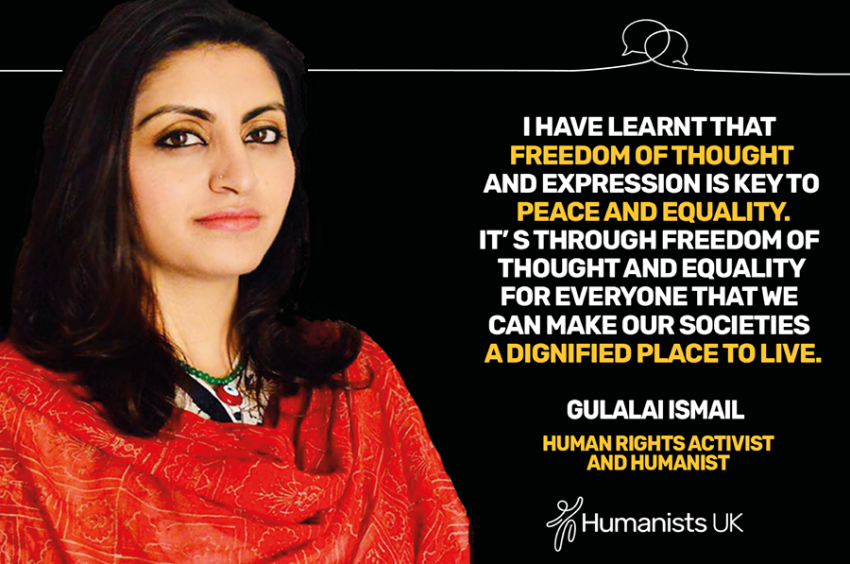
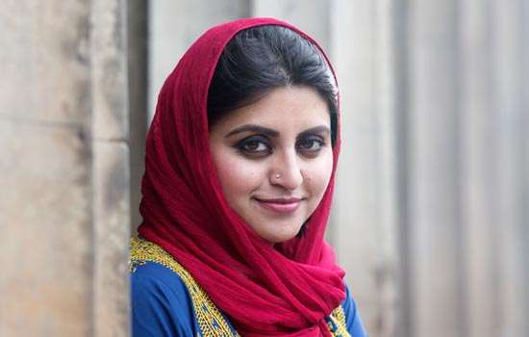
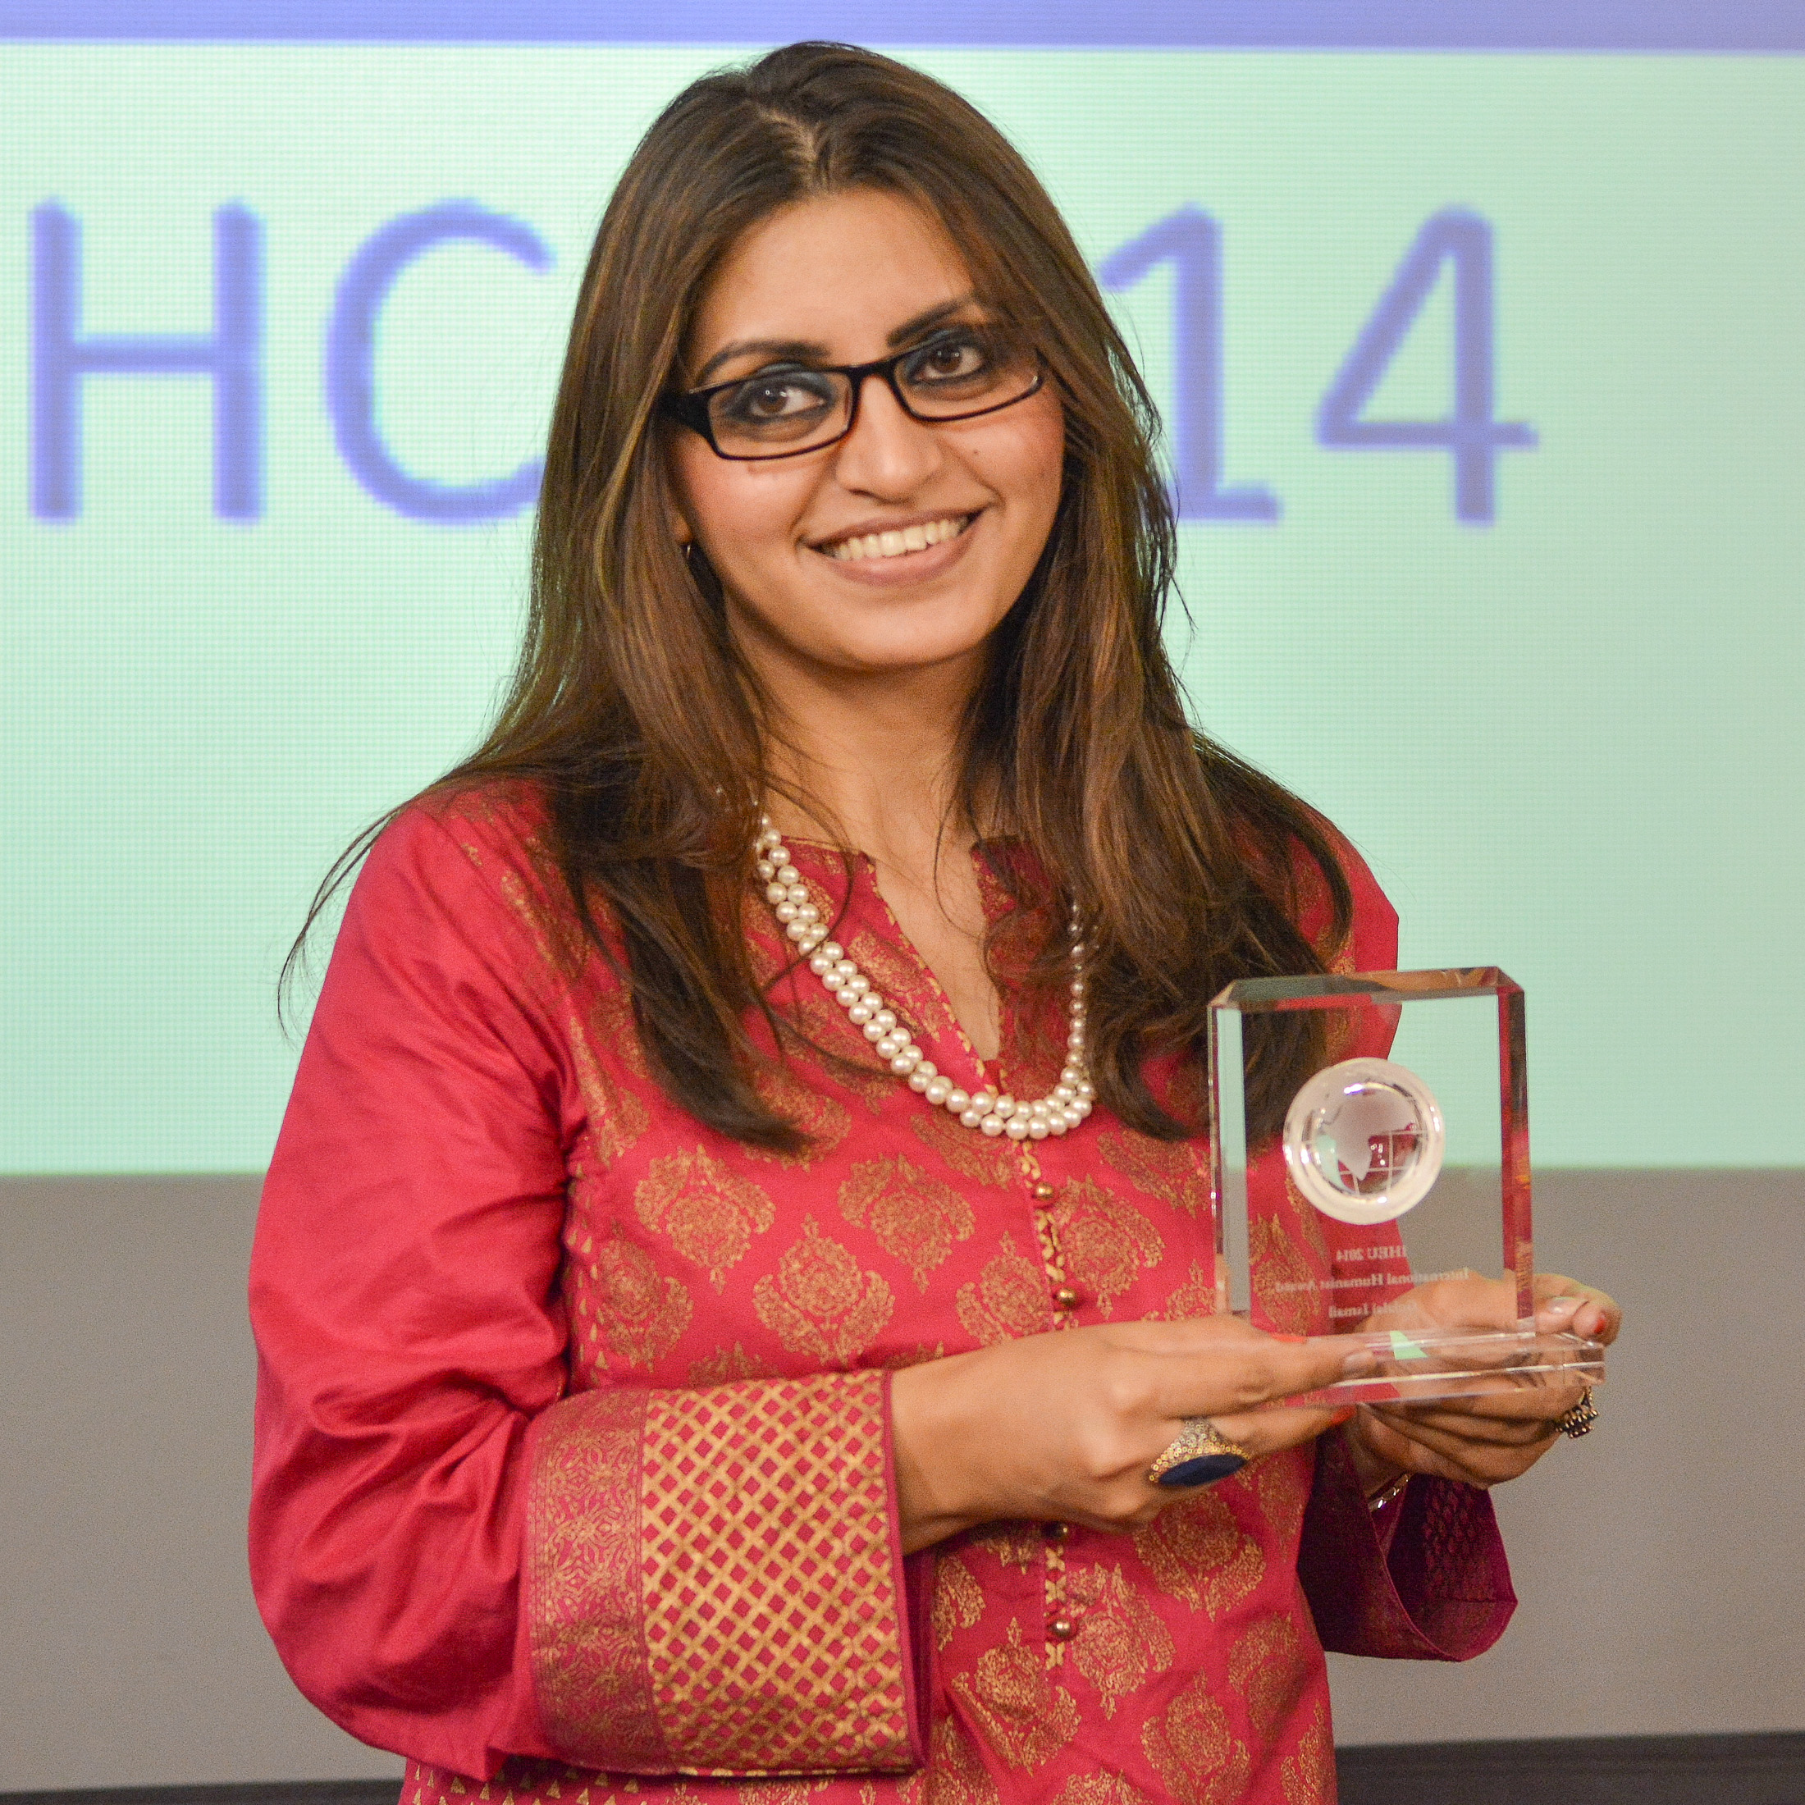
Gulalai Ismail
Rwyf wedi dysgu bod rhyddid meddwl a mynegiant yn allweddol i heddwch a chydraddoldeb. Trwy ryddid meddwl a chydraddoldeb i bawb, gallwn wneud ein cymdeithasau yn lle urddasol i fyw.
ACTIFYDD HAWLIAU DYNOL A DYNEIDDIWR
Notes:
Esboniwch fod Gulalai wedi ei magu ym Mhacistan. Roedd ei thad yn actifydd dros hawliau dynol, ac o oedran ifanc dysgodd Gulalai am hawliau dynol. Er oedd ganddi diddordeb mewn gwyddoniaeth, gan astudio biotechnoleg yn y brifysgol, ni allai anwybyddu'r anghydraddoldeb y gallai ei weld yn y ffordd yr oedd ei chymdeithas yn trin merched a bechgyn. Pan oedd ei chefnder benywaidd yn 15 oed, cafodd briodas wedi'i threfnu â dyn ddwywaith ei hoedran, a bu rhaid iddi adael yr ysgol. Nid oedd yr un pwysau ar ei chefndryd gwrywaidd; caniatawyd iddynt aros yn yr ysgol a gorffen eu haddysg. Fe wnaeth y digwyddiad hwn yrru Gulalai i frwydro dros hawliau menywod. Pan oedd hi'n 16 oed, creodd hi a’i chwaer sefydliad o’r enw 'Aware Girls'. Rhoddodd hwn ymwybyddiaeth i ferched ifanc o'u hawliau dynol a'r gallu i annog eu teuluoedd a'u cymunedau i gefnogi eu haddysg. Roedd Gulalai eisiau eu grymuso i fod yn rhydd i ddewis sut roeddent yn byw eu bywydau. Am hyn, enillodd gwobr ‘Dyneiddiwr Rhyngwladol y Flwyddyn’ yn 2014.
Esboniwch: I Gulalai, nid oedd yn ddigon ei bod wedi gallu derbyn a chwblhau ei haddysg ei hun; yr oedd yr un mor bwysig iddi bod merched a menywod eraill yn cael yr un rhyddid a wnaeth hithau. Mae empathi a thosturi tuag at bobl eraill yn bwysig i ddyneiddwyr, a dyna'r rheswm pam mae dyneiddwyr yn brwydro dros hawliau dynol. Mae dyneiddwyr yn credu y dylem drin eraill yn y ffordd yr hoffem gael ein trin. Mae dyneiddwyr yn credu mai dyma'r un bywyd sydd gennym; does dim ôl-fywyd. Mae hynny'n golygu bod rhaid i ni weithio tuag at wneud y bywyd hwn mor deg â phosibl yn yr amser sydd gennym.
Dangoswch y dyfyniad 'Rwyf wedi dysgu bod rhyddid meddwl a mynegiant yn allweddol i heddwch a chydraddoldeb. Trwy ryddid meddwl a chydraddoldeb i bawb, gallwn wneud ein cymdeithas yn lle urddasol i fyw.'

Slide 9
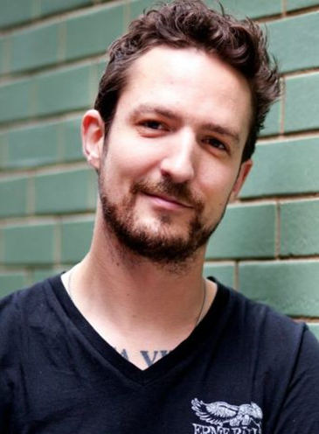
Frank Turner
Notes:
Dangoswch y llun o Frank Turner.
Esboniwch: Yn olaf, rydym yn edrych ar Frank Turner, a sut mae ei fywyd e yn adlewyrchu agwedd ddyneiddiol tuag at fywyd.

Slide 10
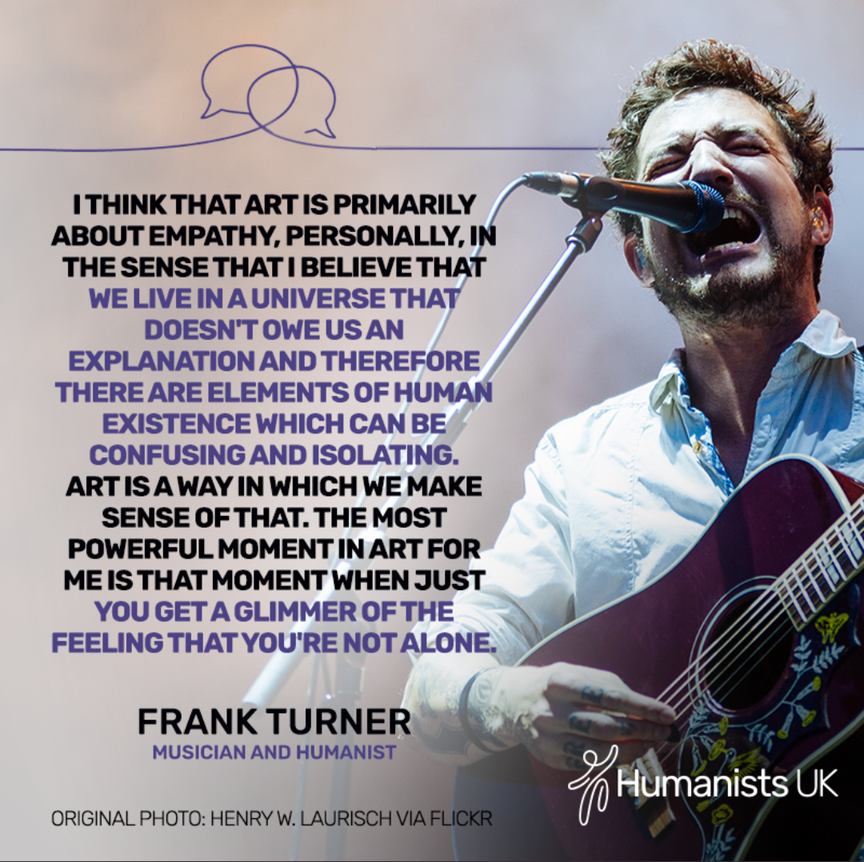
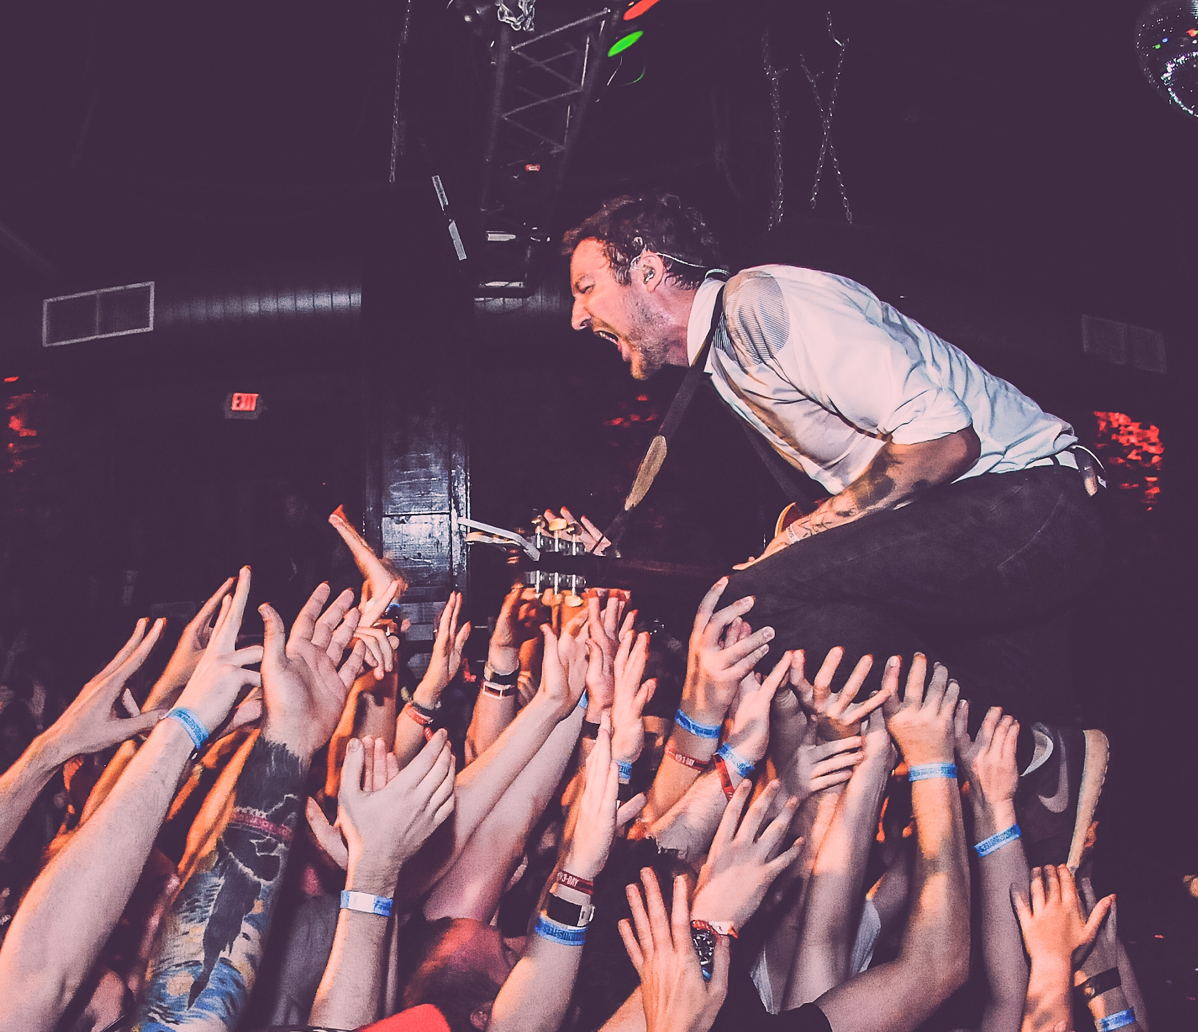
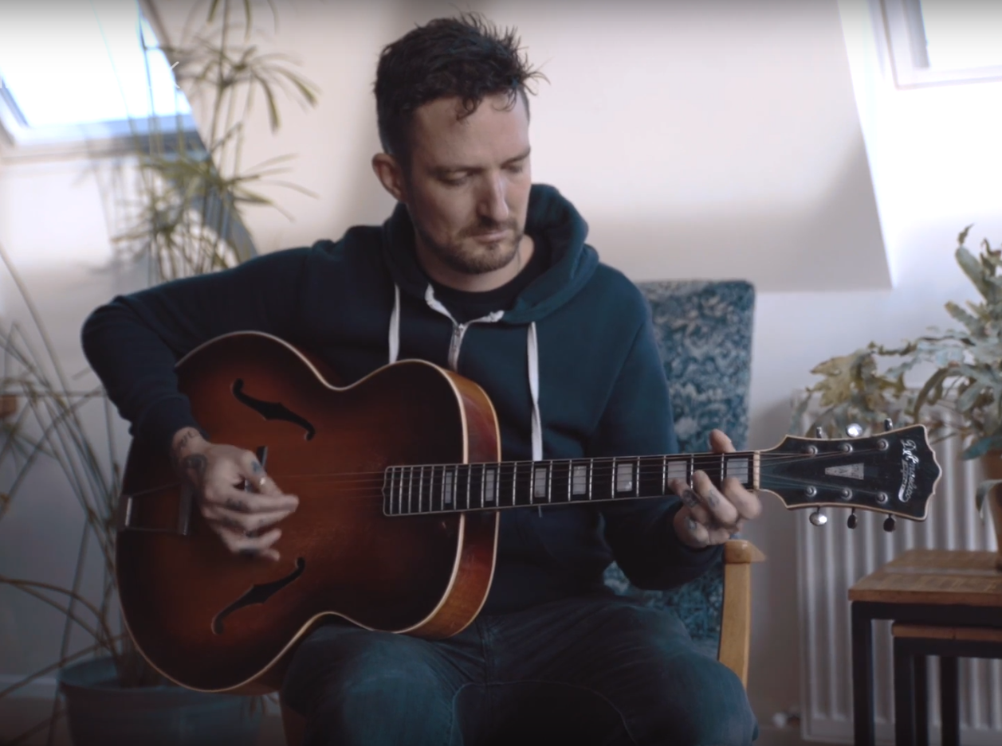
Frank Turner
Rwy’n credu fod celf yn ymwneud yn bennaf ag empathi. Rwy’n meddwl ein bod yn byw mewn bydysawd heb ddyled arno i’n cyflenwi ag esboniad. Felly, mae yna elfennau o fodolaeth dynol all fod yn ddryslyd ac yn ynysig. Mae celf yn ffordd i wneud synnwyr o hynny. Yr eiliad fwyaf pwerus yng nghelf i mi yw’r foment honno pan gewch lygedyn o’r teimlad nad ydych chi ar eich pen eich hun.
CERDDORWR A DYNEIDDIWR
Notes:
Esboniwch fod Frank Turner yn gerddor a chanwr-gyfansoddwr o Loegr a ysgrifennodd a pherfformiodd y gân a glywson ar eu ffordd i'r gwasanaeth. Mae Frank yn gyfansoddwr a pherfformiwr toreithiog sydd wedi rhyddhau wyth albwm stiwdio ac sy’n perfformio ar daith yn rheolaidd. Mae'n gweld cerddoriaeth fel ffordd o gymuno a chysylltu â phobl eraill, ac iddo ef, mae sioeau roc yn fath o ymgynnull sy’n gymdeithasol a chymunedol. Mae e wedi bod yn ymroddedig i gelf drwy gerddoriaeth drwy gydol ei fywyd, ac mae'n ystyried celf fel mynegiant o empathi tuag at bobl eraill.
Dangoswch y dyfyniad.
Esboniwch: I ddyneiddwyr, nid oes ystyr allanol nac ‘uwch’ i fywyd, yn lle hynny maen nhw'n credu y gallwn ni wneud ein bywydau ein hunain yn ystyrlon. Maent yn credu bod yna lawer o wahanol ffyrdd i ddod o hyd i hapusrwydd a gwneud y gorau o'r un bywyd sydd gennym. I Frank, gellir dod o hyd i ystyr trwy greadigrwydd, cerddoriaeth, a'r cysylltiadau a wnawn â phobl eraill. Bydd gwahanol ddyneiddwyr yn dod o hyd i ystyr a hapusrwydd mewn ffyrdd eraill (ee trwy ddilyn eu diddordebau, cyflawni eu nodau, gwneud cysylltiadau, a gweithio i wneud y byd yn lle gwell).
Gofynnwch i'r disgyblion am y gwahanol ffyrdd maen nhw'n dod o hyd i hapusrwydd a beth sy'n rhoi ystyr i'w bywydau nhw.
Esboniwch: I ddyneiddwyr, mae yna lawer o ffyrdd i ddod o hyd i hapusrwydd. Mae gan bob un ohonom chwaeth a thalentau gwahanol. Mae dyneiddwyr yn credu y dylem fod yn rhydd i benderfynu beth rydyn ni'n ei gredu a sut rydyn ni'n byw cyn belled nad ydyn yn achosi niwed i eraill. Mae rhyddid cred yn bwysig i ddyneiddwyr (ac mae hynny'n cynnwys bod yn rhydd i ddewis peidio â bod yn ddyneiddiwr).

Slide 11
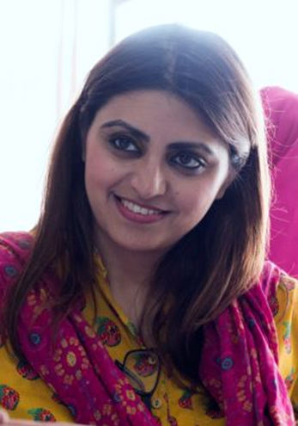
Beth mae'n ei olygu i fod yn ddyneiddiwr?
    Dangos empathi tuag at eraill a brwydro dros hawliau dynol
    Gofyn cwestiynau a defnyddio gwyddoniaeth i ddeall y byd
    Dod o hyd i ystyr i ni'n hunain yn yr un bywyd sydd gennym
Notes:
Dangoswch y lluniau o'r tri dyneiddiwr a 'Beth mae'n ei olygu i fod yn ddyneiddiwr?'
Gofyn cwestiynau a defnyddio gwyddoniaeth i ddeall y byd
Dangos empathi tuag at eraill a brwydro dros hawliau dynol
Dod o hyd i hapusrwydd ac ystyr i ni'n hunain yn yr un bywyd sydd gennym

Slide 12
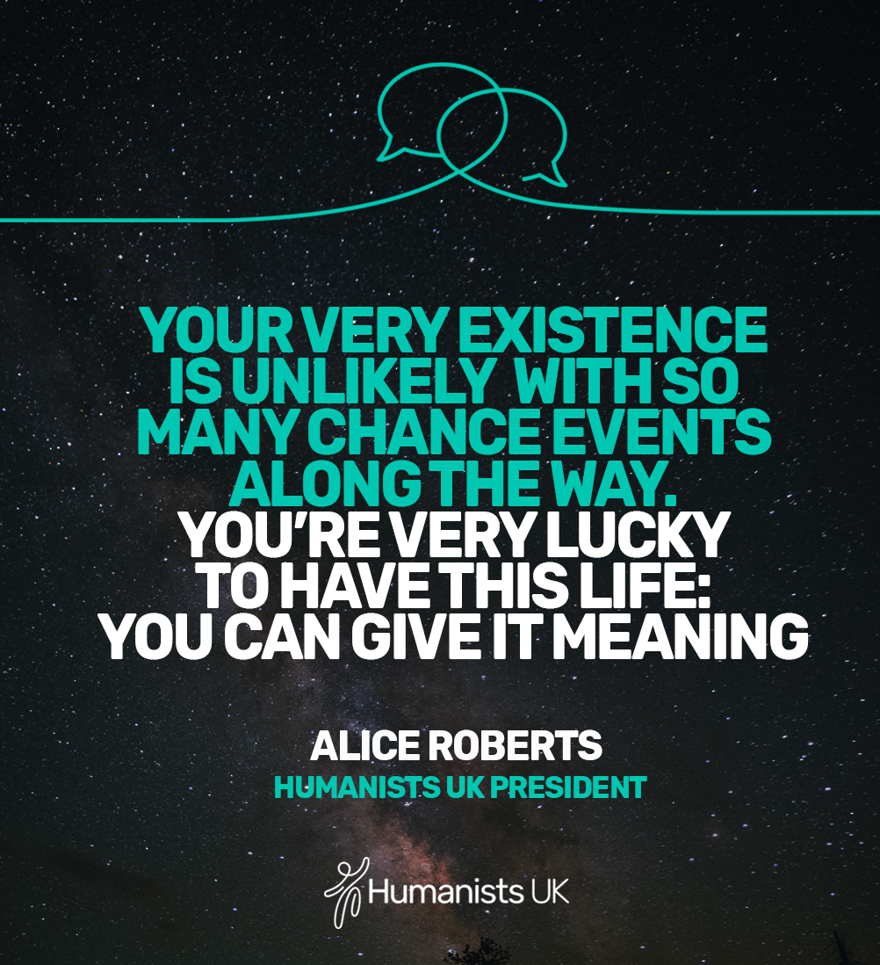
Mae eich bodolaeth mor annhebygol, gyda chymaint o ddigwyddiadau siawns ar hyd y ffordd.
Rydych chi'n lwcus iawn i gael y bywyd hwn:
Gallwch chi roi ystyr iddo.
Llywydd Dyneiddwyr y DU
Notes:
Dangoswch ddyfyniad Alice Roberts ar ddyneiddiaeth i'r disgyblion i fyfyrio ar diwedd y sesiwn. (‘Mae eich bodolaeth mor annhebygol, gyda chymaint o ddigwyddiadau siawns ar hyd y ffordd. Rydych chi'n lwcus iawn i gael y bywyd hwn: Gallwch chi roi ystyr iddo.’)

Slide 13
Notes:
Esboniwch y byddwch chi'n gwrando ar gân Frank Turner unwaith eto, a gofynnwch i’r disgyblion i ystyried sut mae geiriau’r gân yn mynegi ei fyd-olwg ddyneiddiol.
Chwaraewch 'Be More Kind' gan Frank Turner wrth i’r disgyblion adael y gwasanaeth.

